Slide 1



自然語言處理與應用 Natural Language Processing and Applications
遞迴神經網路與長短期
記憶網路
Slido
# NLP0309 (Link)
GitHub
Instructor: 林英嘉 (Ying-Jia Lin)
2026/03/09

Slide 2
Outline
Recurrent Neural Networks (RNN) [100 min]
RNN code [50 min]
Quiz [20 min]

Slide 3
Recap (Embeddings)

Slide 4
詞向量 vs. 句向量
Word Embedding Model
Tokyo
[0.12, 0.33, 0.73, ...]
Sentence Embedding Model
晚餐吃什麼？
[0.36, 0.45, 0.78, ...]

Slide 5



Google Search vs. 向量化
相似度
[0.15, 0.82, -0.34, ...]
99%
[0.93, -0.32, 0.43, ...]
98%
誰是 Alex Honnold？
[0.54, 0.95, -0.61, ...]
[0.08, 0.02, 0.83, ...]
97%
NLP 的 Embeddings: 語意資訊被嵌入到（高維度）向量空間

Slide 6
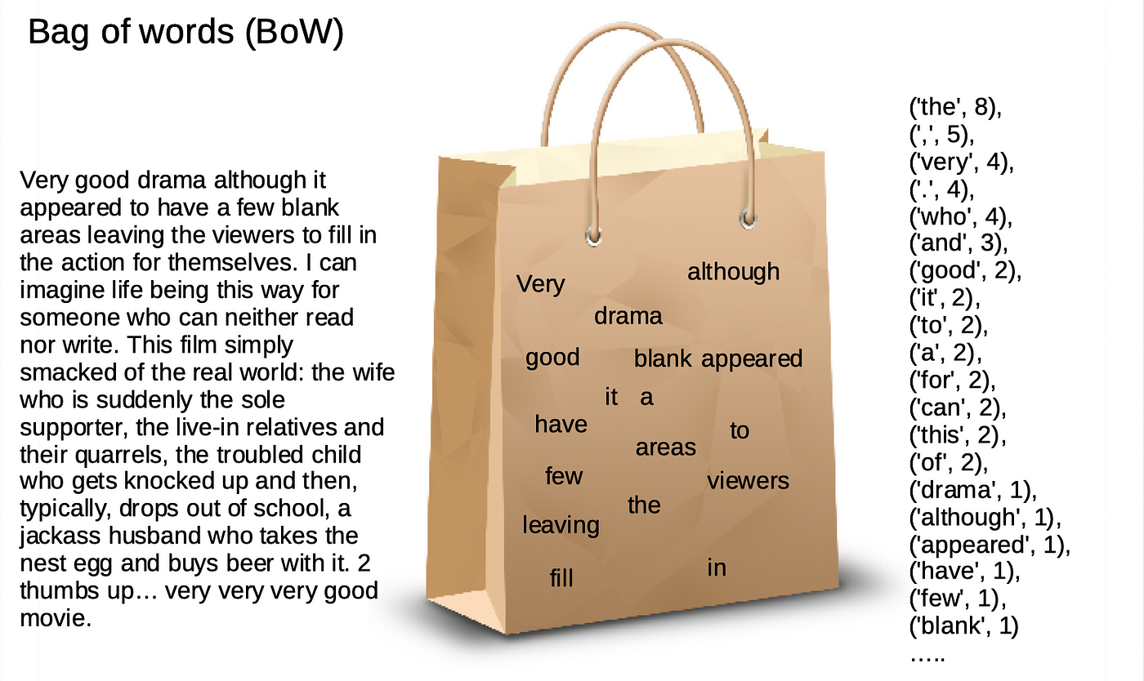
Bag-of-words Model
Meaning: Each document (sentence) carries a bag of words.
Figure source: https://sfhsu29.medium.com/nlp-入門-1-text-classification-sentiment-analysis-極簡易情感分類器-bag-of-words-naive-bayes-e40d61de9a7f

Slide 7
TF-IDF 為什麼這樣設計？
想像你撿到了班上三位同學的日記：
日記 A (小明的)： 「我 今天 去 吃 漢堡，漢堡 超 好吃。」
日記 B (小華的)： 「我 今天 去 學校 上課，好 累。」
日記 C (小美的)： 「我 今天 跟 媽媽 去 買 菜。」
日記 A 裡的內容觀察：
單字 | TF (在這篇很多?) | IDF (在別篇很少?) | 結果 (TF-IDF) | 意義
我 | 是 (1次) | 否 (每句都有) | 低分 | 雜訊/不重要
今天 | 是 (1次) | 否 (每句都有) | 低分 | 雜訊/不重要
漢堡 | 是 (2次) | 是 (別句都沒提) | 高分 | 關鍵字！

Slide 8
詞嵌入：把詞嵌入到向量 (Word2Vec)
Input
Prediction
[1] Mikolov et al. "Distributed representations of words and phrases and their compositionality." NeurIPS 2013.
Steve
Jobs
Word2Vec
(CBOW)
[MASK]
founded
Apple
非常大量的語料庫 (例如：Wikipedia)
Inc.
[MASK]
Steve
[MASK]
Jobs
Word2Vec
(Skip-gram)
founded
[MASK]
Apple
[MASK]
Inc.

Slide 9
Advanced Techniques of Word2vec
Speed up the training process of Word2vec
Hierarchical Softmax
Negative Sampling
Mikolov et al. "Distributed representations of words and phrases and their compositionality." NeurIPS 2013.

Slide 10
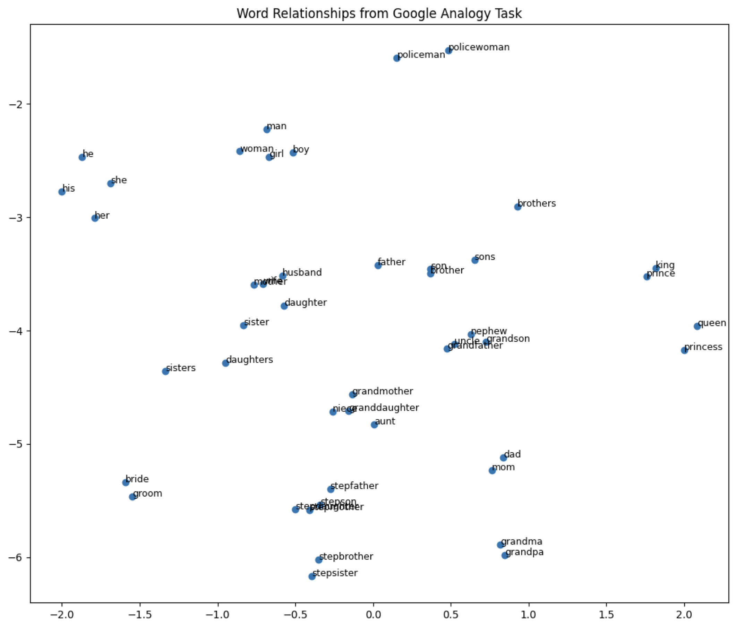
詞向量視覺化
Word embedding model: glove-wiki-gigaword-100
Dimension reduction: t-SNE
Dataset: Mikolov et al., 2013
Try it: https://www.cs.cmu.edu/~dst/WordEmbeddingDemo/

Slide 11
RNNs (Recurrent Neural Networks)

Slide 12
深度學習常見模型架構
CNN
(著重局部資訊)
RNN
(著重記憶力)
Transformer
(著重全局資訊與記憶力)
i
love
deep
learning
i
love
deep
learning

Slide 13
NLP 三大秘辛
1️⃣ 每個字，都是一段向量
2️⃣ 每個 NLP 模型都有一個字典 📙
3️⃣ 自然語言處理模型需要記憶力 🧠

Slide 14
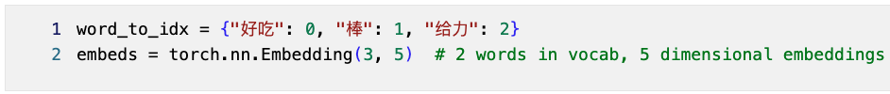
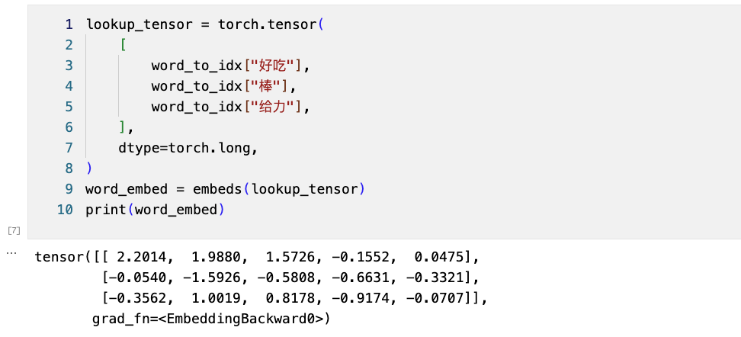
nn.Embeddings

Slide 15
NLP 三大秘辛
1️⃣ 每個字，都是一段向量
2️⃣ 每個 NLP 模型都有一個字典 📙
3️⃣ 自然語言處理模型需要記憶力 🧠

Slide 16





每個 NLP 模型都有一個字典 📙
apple
eat
I
Vocabulary
LM
I like to eat apple watch
like
watch
to
字典裡面的內容是語言模型能理解的最小單元，如此一來模型才能夠進行目標任務 (e.g., 生成)
...
... (你平常操作 ChatGPT 的結果)

Slide 17
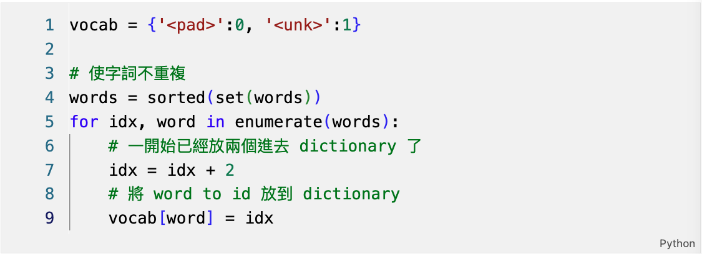
字典實作
字典的變數
(key: 字, value: index)
通常我們會預先準備 <pad> 跟 <unk>
前者代表 padding，後者代表 unknown words
字典在NLP中的實作方式就真的採用Python dictionary

Slide 18
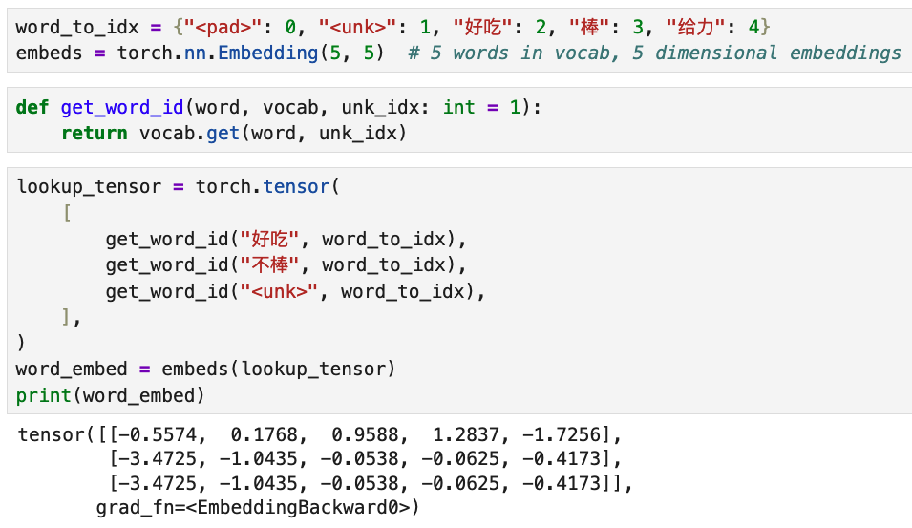
[注意事項] 字典實作
字典是經由訓練資料集的字所建立的
如果某字不存在於字典中，則通常給予 <unk> 的 id

Slide 19
NLP 三大秘辛
1️⃣ 每個字，都是一段向量
2️⃣ 每個 NLP 模型都有一個字典 📙
3️⃣ 自然語言處理模型需要記憶力 🧠

Slide 20
語言的模式
⭐️ 上下文非常重要
小明昨天遇到小美，他對她說：「下次一起去看電影吧！」
，請問小明下次想去跟誰看電影？
句子1：
「庭院深深深幾許」，請問有幾個深？
句子2：

Slide 21
序列模型
RNN

Slide 22
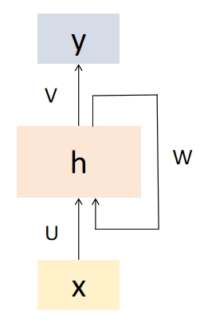
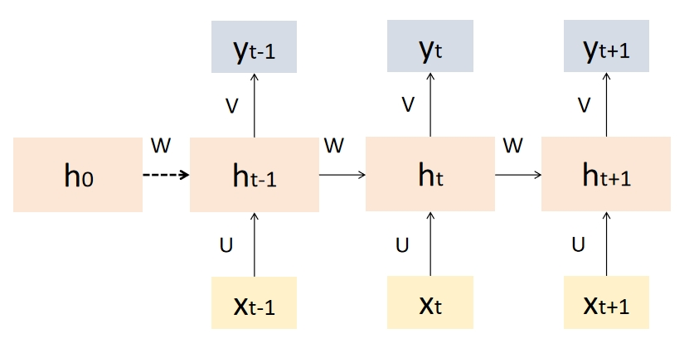
Recurrent Neural Networks (RNN)
Recurrent Neural Networks (RNNs) are a type of artificial neural network designed to handle sequential data by capturing temporal dependencies.
RNN 的“遞迴”是指它在每一個時間步中重複使用相同的參數（同一組權重），並把先前的隱藏狀態傳到下一個時間步
U
U
U
U
W
W
W
W

Slide 23
RNN 的記憶力意義
得知第一個字為「庭」
已經包含了「庭院深」的資訊
已經包含了「庭院深深深幾許」的資訊
h₀
h₁
h₂
h₃
...
h₆
h₇
...
庭
院
深
幾
許

Slide 24





RNN 以文字接龍進行訓練
EOS: End of Sentence
$$P(EOS|\text{庭}, 院,深,深,深,幾, 許)$$
$$P(院|\text{庭})$$
$$P(深|\text{庭}, 院)$$
$$P(深|\text{庭}, 院,深)$$
$$P(許|\text{庭}, 院,深,深,深,幾)$$
院
深
深
許
EOS
h₀
h₁
h₂
h₃
...
h₆
h₇
...
庭
院
深
幾
許
log(
)
目標函數： $P(院|\text{庭})×P(深|\text{庭}, 院)×P(深|\text{庭}, 院,深)×$... $×P(EOS|\text{庭}, 院,深,深,深,幾, 許)$
Notes:
p連乘之後會變得很小
加上log可以轉為連加，避免連乘
log是單調遞增函數
加了log不會使數值方向改變

Slide 25




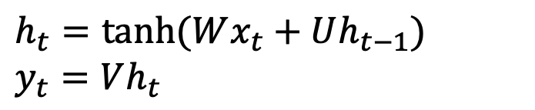




RNN (本頁省略 NN 的 bias)
$$y_{t}$$
The equation on step t is:
, where $tanh$ is an activation function.
$$h_{t}=tanh(Wx_{t}+Uh_{t−1})$$
$$y_{t}=Vh_{t}$$
$$V$$
$$h_{t}$$
+
$$U$$
$$W$$
$$h_{t−1}$$
$$x_{t}$$

Slide 26

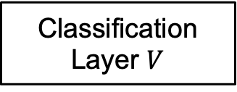
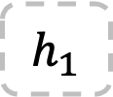
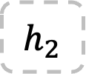
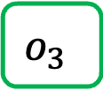

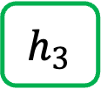

Text Generation with RNN
*本頁的RNN不包含輸出層$V$
Vocab
Prob
(1, hidden_size)
(1, hidden_size)
(1, hidden_size)
a
...
apple
...
b
...
banana
...
elephant
...
eraser
...
...
zoo
0.0001
...
0.600
...
0.0001
...
0.0003
...
0.300
...
0.05
...
...
0.0001
$$h_{1}$$
$$h_{2}$$
$$h_{3}$$
Classification Layer $V$
Softmax
(1, Vocab_size)
RNN
$$h_{1}$$
RNN
$$h_{2}$$
RNN
$$o_{3}$$
Vocab
size
I
love
an
Word embeddings

Slide 27


Why is softmax called softmax?
soft: 機率 (帶有資訊量)
Max:
1
0
Softmax:
0.6
0.4

Slide 28
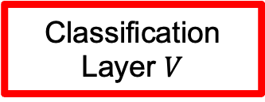
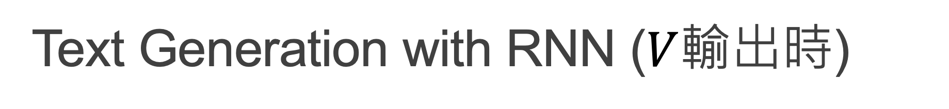
Text Generation with RNN ($V$輸出時)
*本頁的RNN不包含輸出層$V$
數值未介於0-1
(還不是機率值)
Vocab
Prob
(1, hidden_size)
(1, hidden_size)
(1, hidden_size)
a
...
apple
...
b
...
banana
...
elephant
...
eraser
...
...
zoo
0.0001
...
0.600
...
0.0001
...
0.0003
...
0.300
...
0.05
...
...
0.0001
$$h_{1}$$
$$h_{2}$$
$$h_{3}$$
Classification Layer $V$
Softmax
(1, Vocab_size)
RNN
$$h_{1}$$
RNN
$$h_{2}$$
RNN
$$o_{3}$$
Vocab
size
I
love
an
Word embeddings

Slide 29
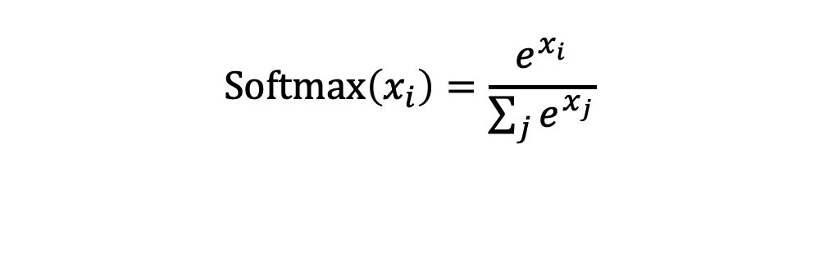



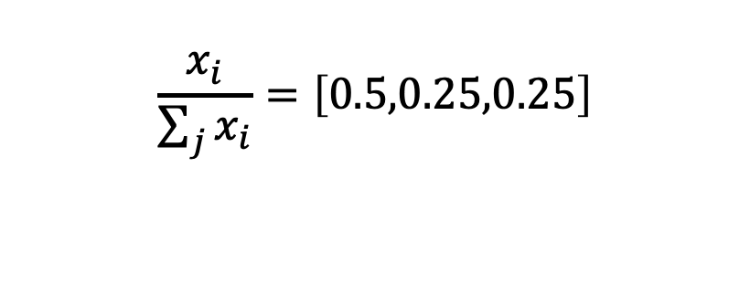
如何把模型輸出變成機率值 (0~1)？
機率總和為1，每個機率介於 0 ~ 1 之間
Class_0
Class_1
Class_2
50
25
25
$$\frac{x_{i}}{\sum_{j}{x_{i}}}=\left[0.5,0.25,0.25\right]$$
$$x_{0}$$
$$x_{1}$$
$$x_{2}$$
$$\text{Softmax}\left(x_{i}\right)=\frac{e^{x_{i}}}{\sum_{j}{e^{x_{j}}}}$$
Softmax function，採用 exponential:
恆正（符號不變性）
大的數值更大，小的數值更小，有助於梯度下降
注意！Softmax 有考慮到類別總和

Slide 30

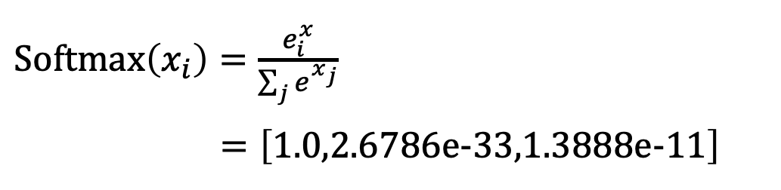

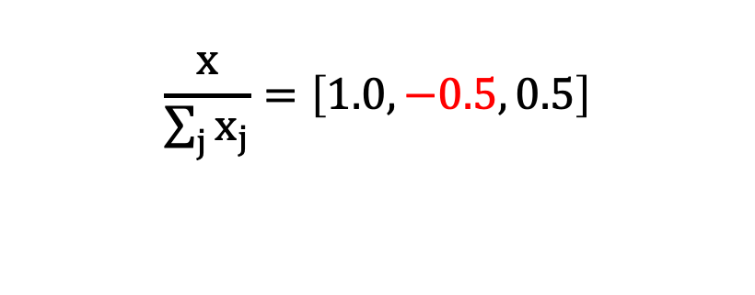

為什麼恆正重要？
機率總和為1，每個機率介於 0 ~ 1 之間
Class_0
Class_1
Class_2
50
-25
25
$$\frac{x}{\sum_{j}{x_{j}}}=\left[1.0,−0.5, 0.5\right]$$
$$x_{0}$$
$$x_{1}$$
$$x_{2}$$
Class_0
Class_1
Class_2
$\text{Softmax}\left(x_{i}\right)=\frac{e_{i}^{x}}{\sum_{j}{e^{x_{j}}}}$
$$=\left[1.0,2.6786e−33,1.3888e−11\right]$$
50
-25
25
$$x_{0}$$
$$x_{1}$$
$$x_{2}$$

Slide 31
Softmax 帶來大者恆大的效應
import torch from torch.nn.functional import softmax logits = torch.tensor([50, 25, 25], dtype=torch.float32) print(softmax(logits, dim=0))
tensor([1.0000e+00, 1.3888e-11, 1.3888e-11])
# logits = torch.tensor([5, 2, 2], dtype=torch.float32)
tensor([0.9094, 0.0453, 0.0453])

Slide 32
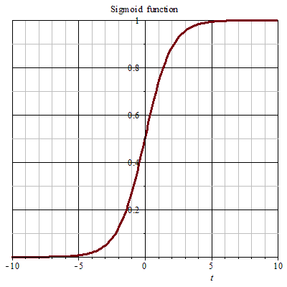
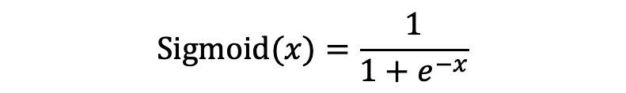
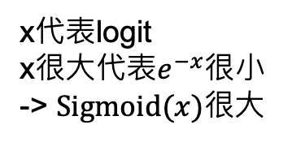
如何對一個模型輸出值取機率值 (0~1)？
Sigmoid function:
假設閾值為0.5
Neural Network
> 0.5 是貓，否則不是貓
$$Sigmoid(x)=\frac{1}{1+e^{−x}}$$
x代表logit
x很大代表$e^{−x}$很小
-> $Sigmoid(x)$很大
注意！sigmoid 只需要1個數值就能計算
Figure source: https://zh.wikipedia.org/zh-tw/S型函數

Slide 33
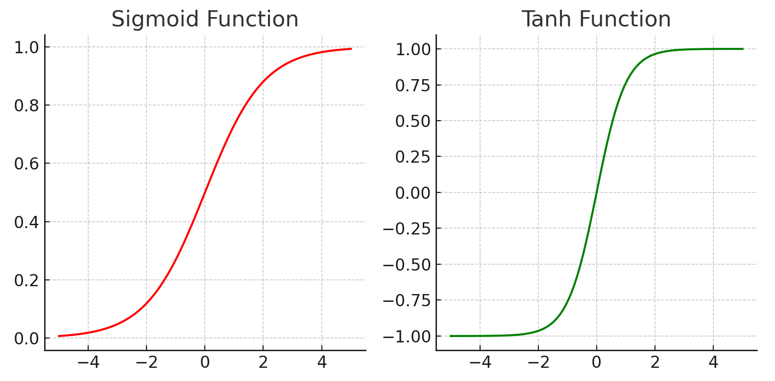
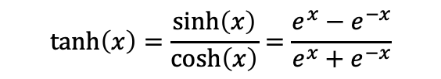
RNN 使用 tanh (hyperbolic tangent)
$$tanh\left(x\right)=\frac{sinh\left(x\right)}{cosh\left(x\right)}=\frac{e^{x}−e^{−x}}{e^{x}+e^{−x}}$$
RNN 經常使用 tanh 的原因：
RNN 作為序列模型，需要在多個時間步維持梯度，tanh 的數值在 -1 到 1 之間，有助於梯度不會太大或太小 (Sigmoid 的數值是 0 到 1 之間)
Softmax: https://datascience.stackexchange.com/questions/57005/why-there-is-no-exact-picture-of-softmax-activation-function
Notes:
Sigmoid 的數值是 0 到 1 之間，而 tanh 的數值在 -1 到 1 之間
代表模型在梯度下降的過程中有機會改變梯度的方向

Slide 34
Activation functions (啟動函數)
 | 值的範圍 | 使用情境
softmax | [0, 1] (sum up to 1) | 需要讓多個值產生相加為一的機率值的時候，常用於建立分類任務模型時計算 cross-entropy loss
sigmoid | [0, 1] | 需要讓單一值產生機率值的時候，常用於建立二元分類任務模型時計算 binary cross-entropy loss
tanh | [-1, 1] | 常用於LSTM等RNN模型中，主要為引入非線性轉換。tanh的值是對稱的，以零為中心，在有些訓練條件下和sigmoid相比較不會梯度消失
ReLU | [0, 正值] | 常用於CNN或MLP等模型中，主要為引入非線性轉換。計算簡單，在許多任務收斂快

Slide 35
為什麼我們通常不用 MLP 來做 NLP？
1. 無法處理序列順序
MLP 不會記住序列的前後順序 (上下文關係)，但語言的順序非常重要。
2. 輸入長度必須固定
MLP 需要固定長度的輸入，但句子的長度通常不同。

Slide 36

RNNs for Sequence Classification
This movie was awful. The ending was absolutely horrible.
Classifier
Positive
Negative
Linear
h_{n}
h₀
RNN
RNN
RNN
RNN
x₁
x₂
x₃
x_{n}

Slide 37



Stacked RNNs
Stacked RNNs consist of multiple networks where the output of one layer serves as the input to a subsequent layer
h₁
h₂
h₃
h_{n}
$$h_{0}^{3}$$
RNN
RNN
RNN
RNN
RNN layer3
$$h_{0}^{2}$$
RNN
RNN
RNN
RNN
RNN layer2
$$h_{0}^{1}$$
RNN
RNN
RNN
RNN
RNN layer1
x₁
x₂
x₃
x_{n}

Slide 38

Bidirectional RNNs
$$h_{t}=\left[\vec{h_{t}} ; \overset{←}{h_{t}}\right]$$
h₁
h₂
h₃
h_{n}
Concatenation
RNN
RNN
RNN
RNN
Backward RNN
Forward RNN
RNN
RNN
RNN
RNN
x₁
x₂
x₃
x_{n}

Slide 39

Bidirectional RNNs for Sequence Classification
The final hidden units from the forward and backward passes are combined to represent the entire sequence.
This combined representation serves as input to the subsequent classifier.
Linear
Concatenation
$$h^{\left(seq\right)}=\left[\vec{h_{n}} ; \overset{←}{h_{1}}\right]$$
RNN
RNN
RNN
RNN
Backward RNN
RNN
RNN
RNN
RNN
Forward RNN
x₁
x₂
x₃
x_{n}
Notes:
在 sequence classification 裡，我們常常不需要每個位置都做預測，而是要用一個向量代表整個句子。 因此可以把 forward RNN 在最後一個 token 的 hidden state $\vec{h_{n}}$，
以及 backward RNN 在第一個 token 的 hidden state $\overset{←}{h_{1}}$ 做 concatenation，形成整句表示，再送進 linear classifier。

Slide 40
Shortage of standard RNNs
Gradient vanishing (梯度消失) problem
Long-term dependencies cannot be handled.
RNNs can only remember local relationships.
This is result from back-propagation through-time (BPTT) during training.

Slide 41


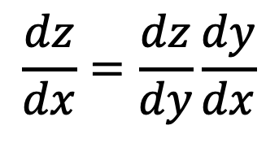



(Calculus) Chain Rule - 1
$$Δx$$
$$Δz$$
$$x$$
$$y$$
$$z$$
$$\frac{dz}{dx}=\frac{dz}{dy}\frac{dy}{dx}$$
$\frac{dz}{dx}$ 代表 $x$ 對 $z$ 的影響，但 $x$ 的變化會影響到 $y$，接著 $y$ 影響到 $z$

Slide 42

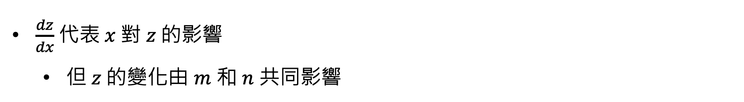
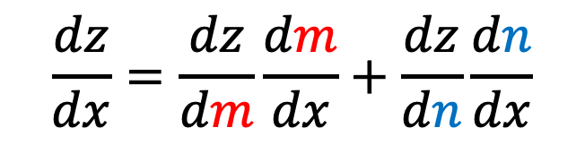

(Calculus) Chain Rule - 2
$$m$$
$$x$$
$$z$$
$$n$$
$$\frac{dz}{dx}=\frac{dz}{dm}\frac{dm}{dx}+\frac{dz}{dn}\frac{dn}{dx}$$
$\frac{dz}{dx}$ 代表 $x$ 對 $z$ 的影響
但 $z$ 的變化由 $m$ 和 $n$ 共同影響

Slide 43





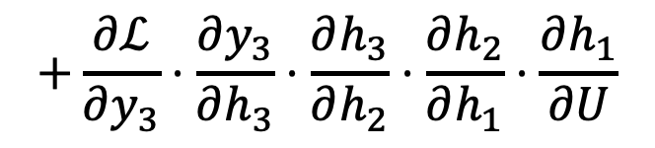




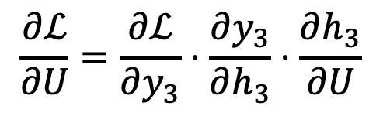








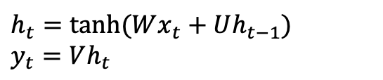



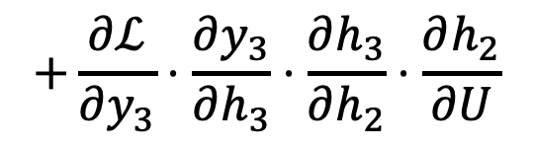

Back-propagation through-time (BPTT)
$$y_{t}$$
$$h_{t}=tanh(Wx_{t}+Uh_{t−1})$$
$$y_{t}=Vh_{t}$$
$$y_{1}$$
$$y_{2}$$
$$y_{3}$$
$$V$$
$$V$$
$$V$$
$$V$$
$$h_{t}$$
$$U$$
$$U$$
$$U$$
+
$$h_{1}$$
$$h_{2}$$
$$h_{3}$$
$$U$$
$$W$$
$$W$$
$$W$$
$$W$$
$$h_{t−1}$$
$$x_{t}$$
$$x_{1}$$
$$x_{2}$$
$$x_{3}$$
$$\frac{∂ℒ}{∂U}=\frac{∂ℒ}{∂y_{3}}⋅\frac{∂y_{3}}{∂h_{3}}⋅\frac{∂h_{3}}{∂U}$$
$$+\frac{∂ℒ}{∂y_{3}}⋅\frac{∂y_{3}}{∂h_{3}}⋅\frac{∂h_{3}}{∂h_{2}}⋅\frac{∂h_{2}}{∂U}$$
$$+\frac{∂ℒ}{∂y_{3}}⋅\frac{∂y_{3}}{∂h_{3}}⋅\frac{∂h_{3}}{∂h_{2}}⋅\frac{∂h_{2}}{∂h_{1}}⋅\frac{∂h_{1}}{∂U}$$
(small)

Slide 44
Long Short-Term Memory
LSTM

Slide 45




Gate (以 Forget Gate 為例)
LSTM 新增了 Cell State
Forget Gate
$$c_{t−1}$$
$$f_{t}$$
$$c_{t}=c_{t−1}× f_{t}$$
Cell state
(類似長期記憶)
$$f_{t}=sigmoid(New)$$
Sigmoid
經 Sigmoid 之後產生一個比例
New

Slide 46















LSTM (Long Short-Term Memory)
Hochreiter, Sepp, and Jürgen Schmidhuber. "Long short-term memory." Neural computation 9.8 (1997): 1735-1780.
LSTM uses 4 times of weights as a standard RNN.
$$c_{t}=c_{t−1}× f_{t}+n_{t}$$
+
$$c_{t−1}$$
$$f_{t}$$
$$n_{t}$$
$$c_{t}$$
決定舊的長期記憶要保留多少
決定新的長期記憶要保留多少
$$×$$
Sigmoid
Sigmoid
tanh
+
+
+
$$UF$$
$$WF$$
$$UI$$
$$WI$$
$$U$$
$$W$$
$$h_{t−1}$$
$$x_{t}$$
$$h_{t−1}$$
$$x_{t}$$
$$h_{t−1}$$
$$x_{t}$$
Forget Gate
Input Gate
RNN Cell

Slide 47





LSTM (Long Short-Term Memory)
Hochreiter, Sepp, and Jürgen Schmidhuber. "Long short-term memory." Neural computation 9.8 (1997): 1735-1780.
LSTM uses 4 times of weights as a standard RNN.
$$c_{t}=c_{t−1}× f_{t}+n_{t}$$
(previous slide)
$$c_{t}$$
tanh
Sigmoid
$$×$$
$$o_{t}$$
$$h_{t}$$
根據現在的長期記憶
進行輸出
+
$$UO$$
$$WO$$
$$h_{t−1}$$
$$x_{t}$$
Output Gate

Slide 48
延伸學習
https://colah.github.io/posts/2015-08-Understanding-LSTMs/

Slide 49
RNN vs. LSTM
 | Memory Mechanism | Handles Long Dependencies? | Gradient Vanishing?
RNN | Hidden state h_{t} | Worse | Yes
LSTM | Cell state c_{t} + Hidden state h_{t} | Better | Much less than a standard RNN

Slide 50
Thank you!
Instructor: 林英嘉
✉️ yjlin@cgu.edu.tw
TA: 林宣辰
✉️ b1128015@cgu.edu.tw

